Slide 1
社会计算期末项目答辩
基于热点事件评论分析的
中国性别问题研究
林以任 高宇菲 姚修齐 李睿恩

Slide 2




目录
CONTENTS
研究背景分析
趋势数据收集
Research Background Analysis
Trend Data Collection
评论文本爬虫
后续工作方向
Comment Text Crawling
Follow-up Works

Slide 3

01
舆论观察
研究背景分析
文献支撑
Research background analysis

Slide 4
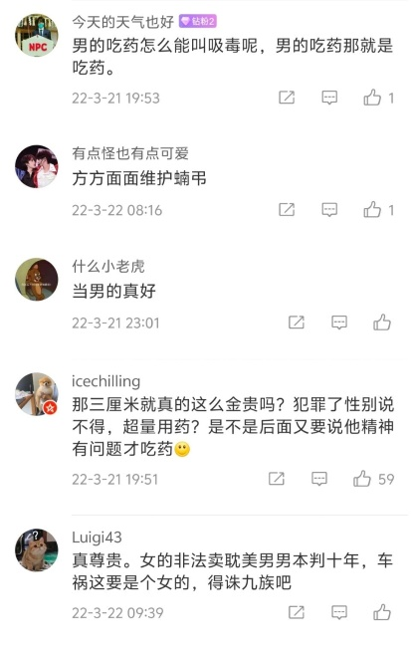
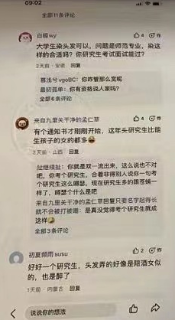
研究背景分析
01
“微博中的性别对立容易造成刻板印象，将男性塑造成“好色”“暴力”“不负责任”的形象，将女性塑造成“贪财”“能力差”“不理性”的形象，将与性别相关的制度、机构塑造成“偏心男性” “无用”的形象，同时传播了对于异性和婚姻的厌恶和恐慌情绪。大多信息呈现引导性、批判性，夸大性的特点。”
“微博的性别对立舆论战中女性处于优势地位。”
“虽然性别对立程度更加激烈，热度逐渐增长，性别对立逐渐向着娱乐化的方向发展，但从评价对象的变化来看，增加了对不分男女的性别对立的批判，可以看出微博中的性别对立还是在向着好的趋势发展的。”
研究背景分析
趋势数据收集
评论文本爬虫
后续工作方向
近年性别对立话题观察
黑龙江大学语言学硕士论文
2022年河北邯郸“毒驾”事件微博评论区（左）
2022年华师大粉发女研究生被网暴逝世贴吧评论区（右）
[1] 张新苗. 微博评论性别对立评价研究[D].黑龙江大学, 2022.DOI:10.27123/d.cnki.ghlju.2022.000634.

Slide 5
02
时序数据
趋势数据收集
地域特征
Trend Data Collection
性别特征

Slide 6
趋势数据收集
02
01
典型词语选取
选择“女拳”“小仙女”“下头男” “普信男”四个代表性词汇，检索其百度指数。
研究背景分析
02
时序数据
性别对立相关词语有“日常化”趋势，某些时间点可能会搜索量激增，“普信男”热度领跑。
趋势数据收集
03
地域特征
评论文本爬虫
未能得到有明显指向性的特征，地域数据与人口分布数据走势趋同
04
后续工作方向
性别特征
对于攻击性词汇男性检索量普遍偏高，但“性别歧视”一词女性检索更多。

Slide 7
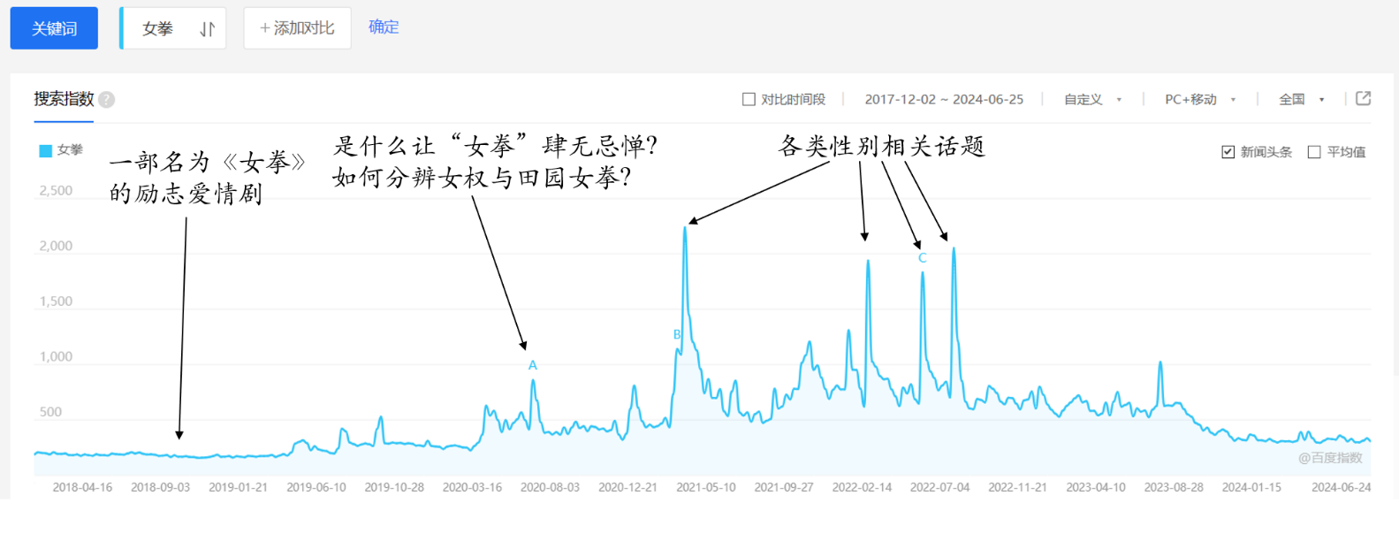
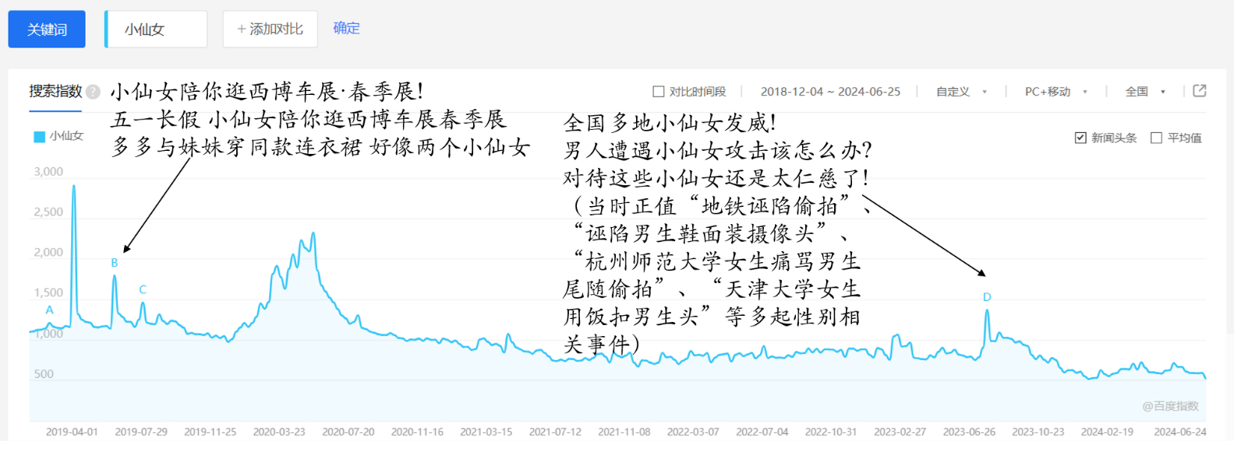
时序数据
02
女拳
“女权”的谐音，常被部分男性用于批评部分他们眼中的极端或不理性的女权主义者。
研究背景分析
趋势数据收集
评论文本爬虫
小仙女
数年前常被部分女性用以形容自己精致美丽，现在被部分男性用于批评部分他们眼中自恋、浮夸、矫情的女性。
后续工作方向

Slide 8
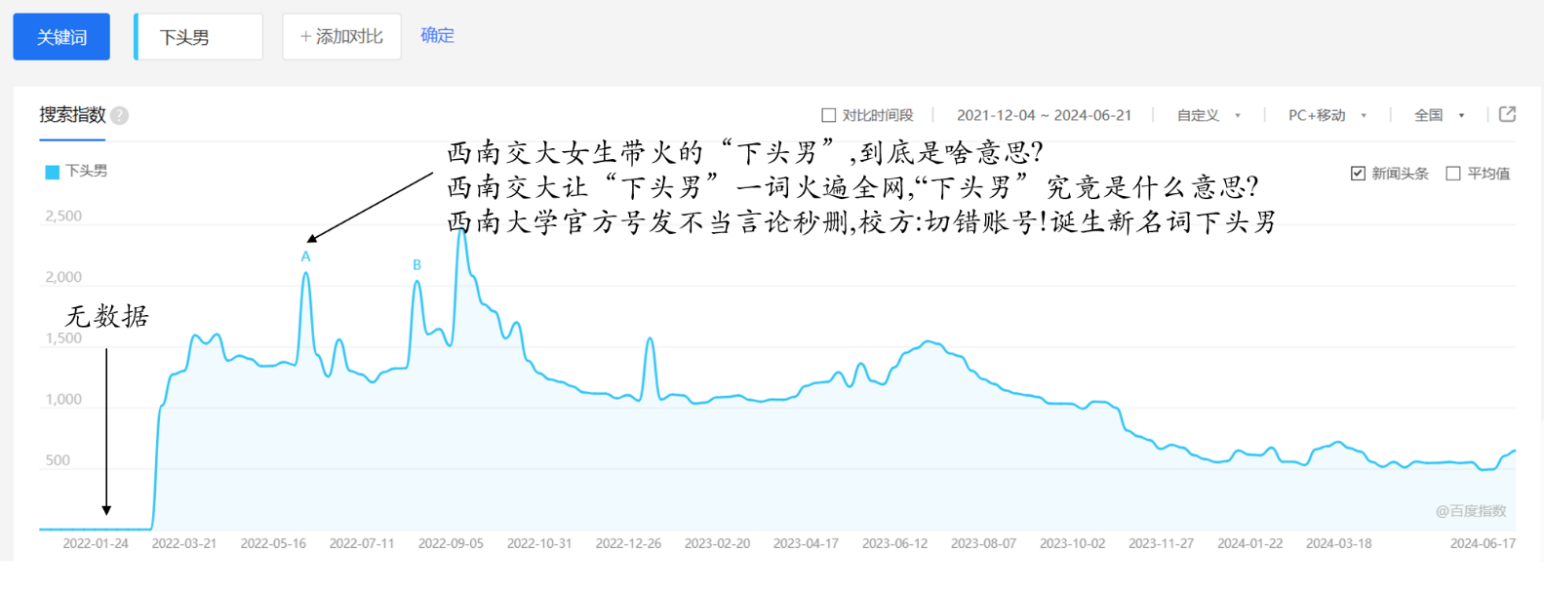
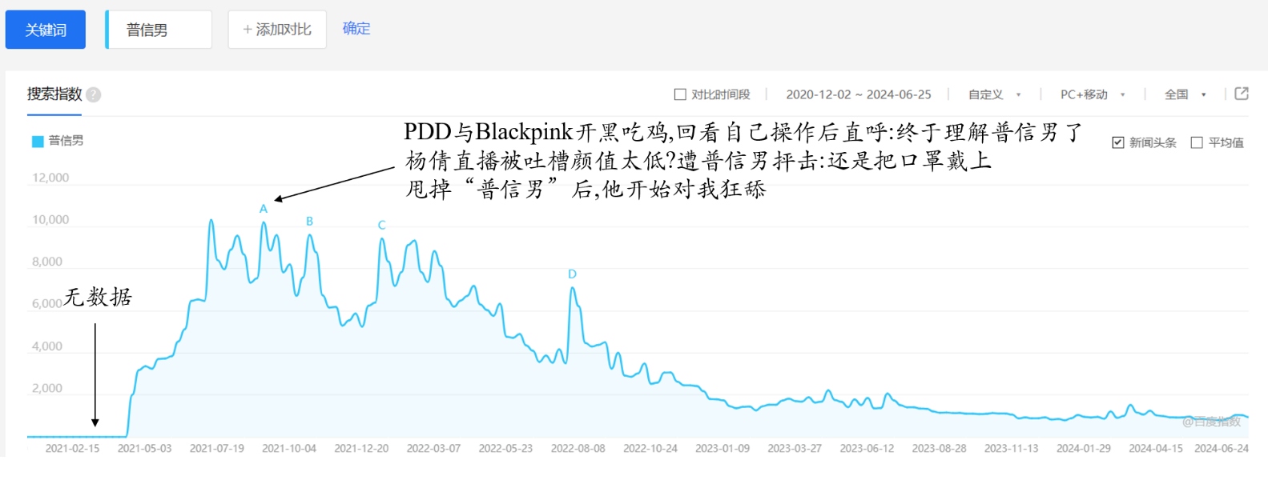
时序数据
02
下头男
常被部分女性用于批评部分他们眼中令人感到扫兴、无语、恶心，并且特别希望远离的男性。
研究背景分析
趋势数据收集
评论文本爬虫
普信男
常被部分女性用于批评部分男性“普通且自信”，明明没有什么突出的优点却总是自以为是。
后续工作方向

Slide 9
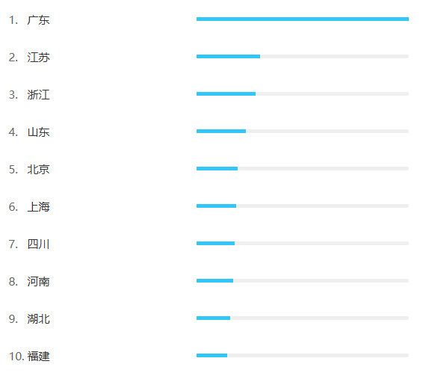
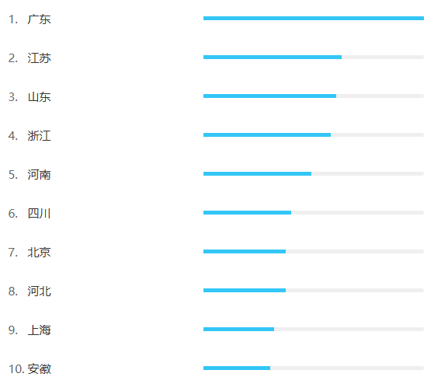
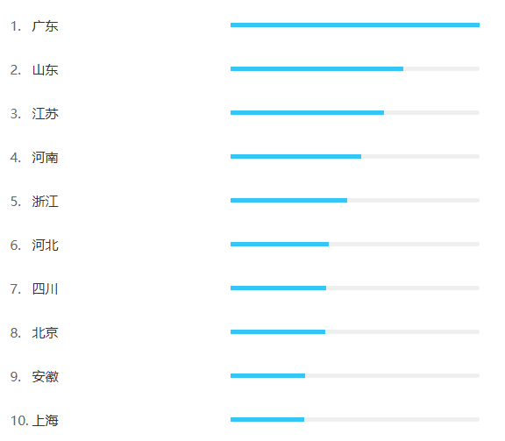
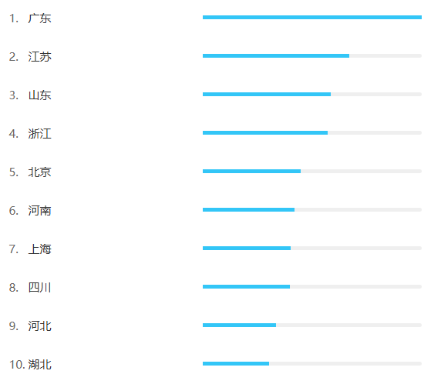
地域特征
02
广东网友
如此在意
性别议题
?
研究背景分析
趋势数据收集
评论文本爬虫
后续工作方向
由左至右依次为“女拳”“小仙女”“下头男”“普信男”的检索地域数据

Slide 10
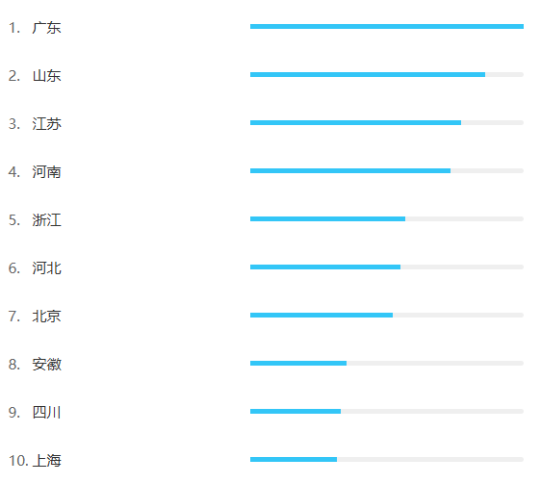
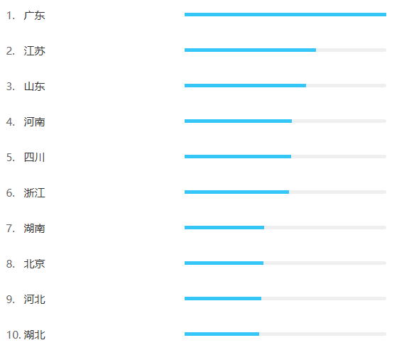
地域特征
02
研究背景分析
小麦→
广东持续领跑，第二、第三差距不大，基本都是江苏和山东。
趋势数据收集
评论文本爬虫
以地域区分的检索数据，其主要影响因子是人口数量，分析意义不大。
←新世纪福音战士
后续工作方向

Slide 11
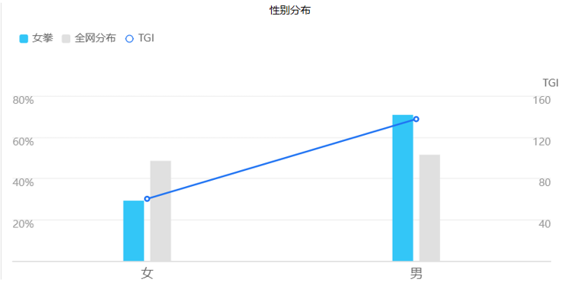
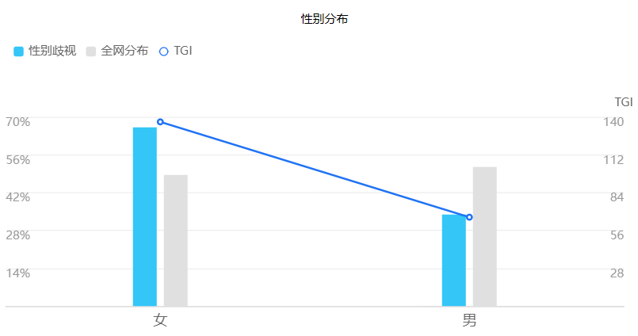
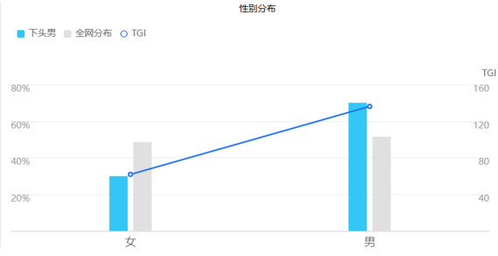
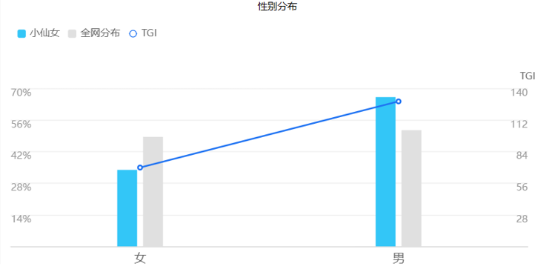
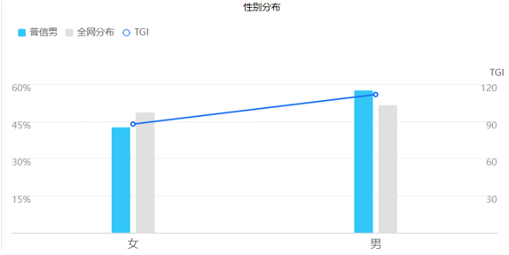
性别特征
02
性别对立词语
研究背景分析
搜索这四个词的用户中，男性都占到了55%以上，即男性对此关注度高于女性。
左：“下头男”搜索画像
下：“普信男”搜索画像
趋势数据收集
“性别歧视”本身
评论文本爬虫
上：“女拳”搜索画像
右：“小仙女”搜索画像
然而 “性别歧视”一词的搜索用户中女性要远高于男性，达到65%以上。
后续工作方向

Slide 12

03
评论文本爬虫
词云绘制
情感分析
Comment Text Crawling

Slide 13

词云绘制
03
数据处理工作内容
引入了中文停用词文档，去除了对文本分析意义不大的词汇。
研究背景分析
根据微博评论特性与事件本身，针对性改进停用词表，如增加“[允悲]”“图片评论”“回复”“谭竹”等词汇。
趋势数据收集
根据微博评论特性，编写正则表达式，删除评论中插入的链接和微博楼中楼会出现的“回复@xxx：”内容。
评论文本爬虫
后续工作方向
选定检索目标
更换爬取内容
数据处理与展示
选择近期热点话题“胖猫跳江”为案例分析，在微博选择相关词条爬取
爬取词条下博文效果不好，情感倾向不显著，选择改爬博文评论
去除了无意义内容，针对微博评论的特性改进停词表，绘制词云

Slide 14
情感分析
03
探索与发现
成功的结果
我们尝试小样本，发现这些模型对“我很开心”“我很难过”给出的得分竟然是相近的，情感分析效果不佳！
最终找到了一个基于Chinese-bert-wwm，利用微博数据进行微调的情感分析模型，最终得分0.4169.
研究背景分析
趋势数据收集
评论文本爬虫
失败的尝试
推测与改进
尝试了诸如SnowNLP，uer/roberta-base-finetuned-jd-binary-chinese等大语言模型，结果约为0.6，与体感不符。
使用的情感分类模型基本基于网购商品评价文本进行训练，难以适配微博评论的情感分析需求。
后续工作方向

Slide 15

04
后续工作方向
未来展望
Follow-up Works

Slide 16
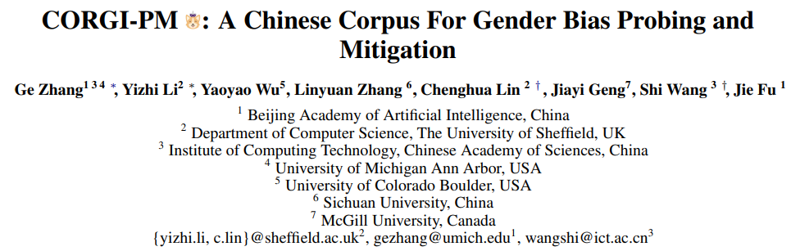
后续工作方向
04
模型思路
01
性别偏见检测
聚类分析
将性别偏见检测问题化归为一个二分类问题，即一个句子要么存在性别偏见，要么不存在性别偏见。
将句子转化为 Embedding 向量，并对每个Embedding 向量添加代表是否存在性别偏见的标签。
运行深度学习算法，让模型学习数据特征。
研究背景分析
我们希望将爬取的评论文本化为Embedding向量后进行聚类分析。即将句子化为高维向量，判断向量与向量之间的相似度，并期待将评论文本分为对男性偏见、对女性偏见、无偏见三类，观察各类偏见的分布。
趋势数据收集
02
评论文本爬虫
偏见检测（基本完成）
我们希望搭建一个模型检测中文文本中可能的性别偏见言论。右侧上图文献介绍了一个中文性别偏见探测与缓解语料库。我们已经复现了论文中的代码（结果见右侧下图），希望将我们的数据集作为测试集。
后续工作方向
Test Set | Precision | Recall | F1-Score | Support
0 | 0.6883 | 0.9867 | 0.8109 | 526
1 | 0.9761 | 0.5489 | 0.7027 | 512

Slide 17
谢谢大家
林以任：筛选爬虫数据，优化爬虫结果
高宇菲：爬取微博博文，筛选相关博文，爬取博文评论
姚修齐：制作幻灯片并负责答辩，分析百度指数，改进停用词表
李睿恩：查阅论文，实现词云图与情感分析，复现偏见检测模型

